Slide 1
MODELOVANIE V ELEKTROENERGETIKE
Otázka č.11
Bc. Jakub Darvaši

Slide 2
Znenie otázky
Charakterizujte modely elektrických točivých strojov. Popíšte model synchrónneho stroja SM59 a univerzálneho motora UM v prostredí ATPDraw. Uveďte odlišné a spoločné parametre motora a generátora. Uveďte výhody a nevýhody jednotlivých modelov elektrických točivých strojov.

Slide 3
Elektrické stroje
Elektrické stroje sú zariadenia pracujúce na princípe elektromagnetickej premeny. Ich úlohou je premieňať jednu formu energie na inú, z ktorých aspoň jedna je elektrická energia. Podľa druhu premeny sú elektrické stroje delené na:
Generátory – mechanická energia na elektrickú
Motory – elektrická energia na mechanickú
Transformátory – modifikovanie napäťovej úrovne
Rotačné meniče – menia charakter elektrickej energie (striedavé napätie na jednosmerné a naopak, zmena frekvencie a pod.)

Slide 4
Stavba elektrických strojov
Elektrické časti – vinutia
Magnetické obvody - materiály s dobrou magnetickou vodivosťou
Mechanické časti – ložiská, hriadele a pod.

Slide 5
Rozdelenie elektrických strojov
Podľa prúdovej sústavy :
  Jednosmerné, striedavé (synchrónne a asynchrónne) a univerzálne
Z hľadiska točenia :
  Točivé a netočivé
Podľa smeru toku energie :
  Generátory, motory a meniče

Slide 6
Procedúry TACS
Transient Analysis of Control Systems
Simulačné moduly, ktoré vykonávajú analýzu kontrolných systémov v prechodných stavoch. Podprogram umožňuje simulovať prenosové funkcie, logické obvody, integrátory, obmedzovače a ďalšie podobné bloky
Môžu samostatne spracovávať vstupné hodnoty z elektrickej siete a generovať signály pre kontrolné a riadiace účely

Slide 7
Procedúry TACS
Spolupráca medzi elektrickou sieťou a TACS je založená na výmene signálov, ako sú informácie o uzlovom napätí, prúde vypínačov, polohe vypínačov, časovo premenných odporoch, napäťových a prúdových zdrojoch
Používa sa aj na simuláciu budiacich systémov synchrónnych strojov, iskríšť na obmedzenie prúdov v bleskoistkách, elektrického oblúka (výkonových vypínačov a oblúkových porúch), silovej elektroniky a pohonov a na simuláciu ostatných javov, ktoré nie sú priamo modelované existujúcimi prvkami v ATP.

Slide 8
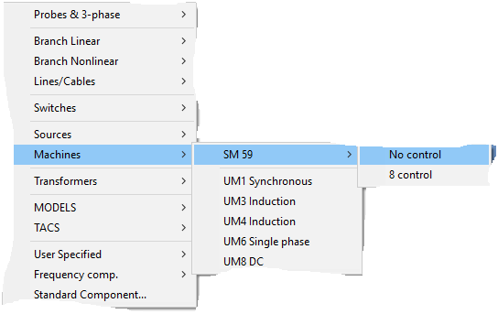


Model synchrónneho motora SM59 v ATPDraw
Neobsahuje saturáciu
Počíta s jednou hmotnosťou na hriadeli
No control
(0 TACS)
8 control
(8 TACS)

Slide 9
Model synchrónneho motora SM59 v ATPDraw
Veličina | Jednotka | Význam
Volt | [V] | maximálna hodnota napätia na svorkách stroja
Freq | [Hz] | elektrická frekvencia stroja
Angle | [°] | fázový posun napätia
Poles | [-] | počet pólov stroja
SMOVTP | [-] | faktor proporcionality, ktorý zohladnuje rozdelenie
 |  | činného výkonu medzi stroje pri paralelnom
 |  | zapojení, ak niesu zapojené paralelne SMOVTP = 1
SMOVTQ | [-] | faktor proporcionality, ktorý zohladnuje rozdelenie
 |  | jalového výkonu medzi stroje pri paralelnom
 |  | zapojení, ak niesu zapojené paralelne SMOVTP = 1
RMVA | [MVA] | Trojfázový zdanlivý výkon
RkV | [kV] | Napätie statora
AGLINE | [A] | Budiaci prúd rotora
RA | [p.j.] | Rezistancia, RA>0
XL | [p.j.] | Rozptylová reaktancia
Xd | [p.j.] | Pozdĺžna reaktancia
Xq | [p.j.] | Priečna reaktancia
Xd' | [p.j.] | Tranzitná reaktancia
Xd'' | [p.j.] | Subtranzitná pozdĺžna reaktancia
Xq'' | [p.j.] | Subtranzitná priečna reaktancia
Tdo' | [sec] | Pozdĺžna tranzitná naprázdno
Tqo' | [sec] | Priečna tranzitná naprázdno
Tdo'' | [sec] | Pozdĺžna subtranzitná naprázdno
Tqo'' | [sec] | Priečna subtranzitná naprázdno
X0 | [p.j.] | Netočivá zložka reaktancie
RN | [p.j.] | Reálna zložka uzemňovacej impedancie
XN | [p.j.] | Imaginárna zložka uzemnovacej impedancie
XCAN | [p.j.] | Canayova charakteristika reaktancie
HICO | [1x10^6Kg - m^2] | Moment zotrvačnosti
DSR | [rad/sec] | Koeficient vlastného tlmenia rýchlosti odchýlky
DSD | [rad/sec] | Koeficient absolútnej rýchlosti samočinného
 |  | tlmenia pre hmotnosť
FM | [-] | <=2 Časová koštanta z merania naprázdno
 |  | >2 Časová koštanta z merania nakrátko
CHUN | [-] | 0 - Anglické jednotky
 |  | 1 - Metrické jednotky

Slide 10
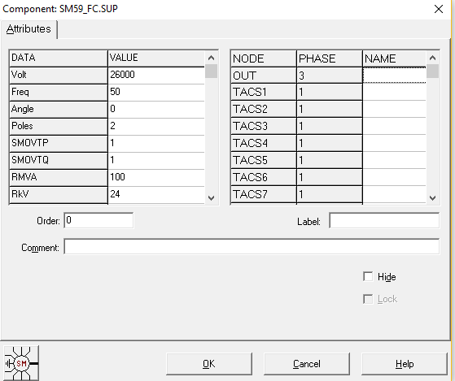
Model synchrónneho motora SM59 v ATPDraw
Atribúty modelu SM59 v ATPdraw

Slide 11
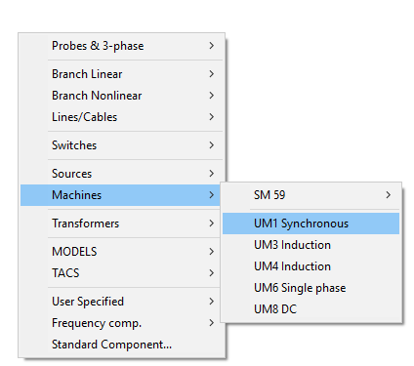

Model univerzálneho motora UM
UM1 je model trojfázového synchrónneho stroja, UM3 indukčný klietkový stroj a UM4 krúžkový, UM6 je jednofázový stroj a UM8 jednosmerný

Slide 12
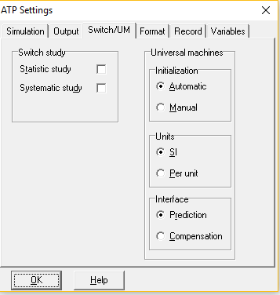
Model univerzálneho motora UM
Navyše sa pre univerzálne stroje v každom jednotlivom dátovom súbore volí spoločne spôsob inicializácie, použitý systém jednotiek a vzájomné prepojenie strojov prostredníctvom voľby ATP Settings Switch/UM

Slide 13
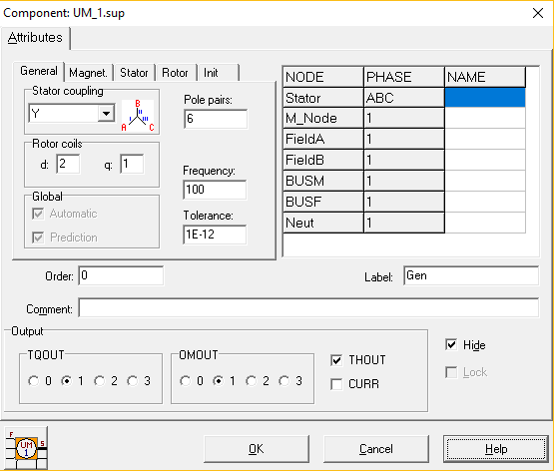
Model univerzálneho motora UM
Veličina | Jednotka | Význam
General
Pole pairs | [-] | počet pólov stroja
Tolerance | [-] | tolerancia
Freqency | [Hz] | frekvencia
Stator coupling | [-] | zapojenie statora (Y,Dlead,Dlag)
Rotor coils | [-] | počet cievok rotora
Magnet.
LMUD | [Ω] | pozdĺžna induktancia
LMUQ | [Ω] | priečna induktancia
Stator
R | [Ω] | Odpor starového vinutia
L | [H/p.j.] | Indukcia statorového vinutia
Rotor
R | [Ω] | Odpor pre každú cievku
L | [H/p.j.] | Indukcia pre každú cievku
Init
AMPLUM | [p.j.] | Počiatočné napätie statorovej cievky
ANGLUM | [°] | Uhol statorového napätia fázy A

Slide 14
Model Motorgenerátor
UM model synchrónneho stroja umožňuje zostaviť obvod so strojmi s rôznou frekvenciou, zatiaľ čo SM59 zadáva tú istú frekvenciu pre každý stroj. Mechanickú väzbu medzi strojmi je možné realizovať dvomi spôsobmi. Priame prepojenie je vhodné pre malú mechanickú sústavu dvoch alebo troch strojov. Druhý spôsob rieši mechanickú sústavu každého hriadeľa zvlášť a vzájomná väzba sa uskutočňuje pomocou TACS. V príklade bude použitý len prvý spôsob.

Slide 15
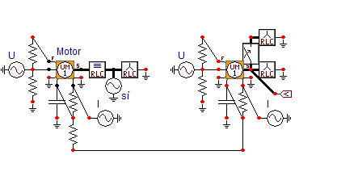
Model Motorgenerátor
Schéma v ATPdraw

Slide 16
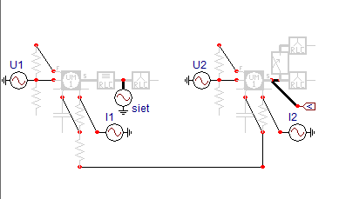
Parametre modelu
Generátory :
U1 | 0,01V | 1e-5Hz
U2 | 100V | 1e-5Hz
I1 | 0,01A | 1e-5Hz
I2 | 0,01A | 1e-5Hz
sieť | 9,8kV | 50Hz
U1, U2 – budenia strojov striedavým napäťovým zdrojom
I1, I2 – prúd zdroja predstavuje mechanický moment v Nm
Sieť – napätie siete

Slide 17
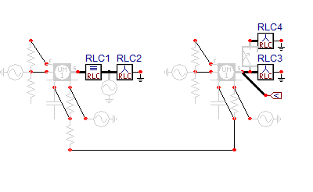
Parametre modelu
RLC prvky
RLC1 | 0,25Ω | 3,5mH | 0 F
RLC2 | 1MΩ | 0.001mH | 0 F
RLC3 | 5Ω | 4,5mH | 0 F
RLC4 | 4.8Ω | 4mH | 0 F
RLC1 – ekvivalentná impedancia siete
RLC2 – záťaž naprázdno
RLC3 – záťaž generátora
RLC4 – simuluje prechodný dej; v čase 20 ms dôjde k zvýšeniu zaťaženia motorgenerátora paralelným pripojením záťaže

Slide 18
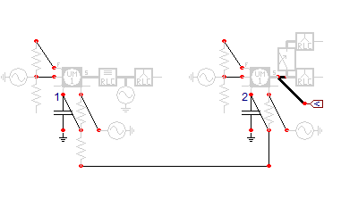
Parametre modelu
Kondenzátory
C1 | 1e10F
C2 | 3,9e10F
C1 – moment zotrvačnosti motora zadaný v kg⋅m²
C2 – moment zotrvačnosti generátora zadaný v kg⋅m²

Slide 19
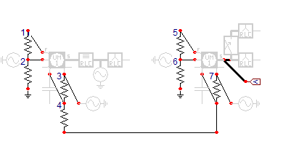
Parametre modelu
Rezistory
R1 | 1e-10Ω
R2 | 1 Ω
R3 | 1e-10Ω
R4 | 1e-10Ω
R5 | 1e-10Ω
R6 | 1e7Ω
R7 | 1e-10Ω
R1, R3, R4, R5, R7 – trenie na hriadeli
R2, R6 – zadanie mechanickej záťaže

Slide 20
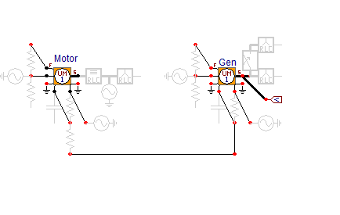
Parametre modelu
Motor a generátor
„Elektrický“ hriadeľ

Slide 21
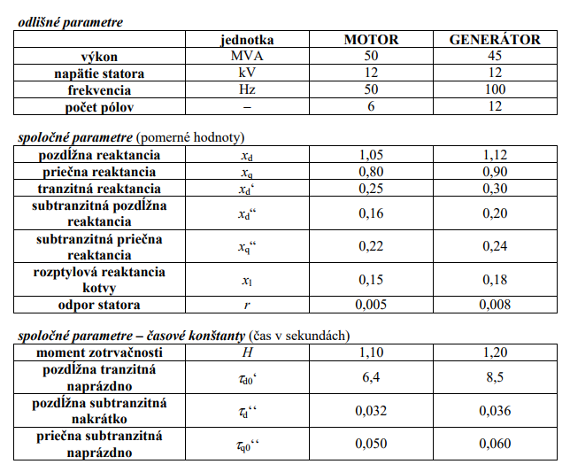
Parametre modelu

Slide 22
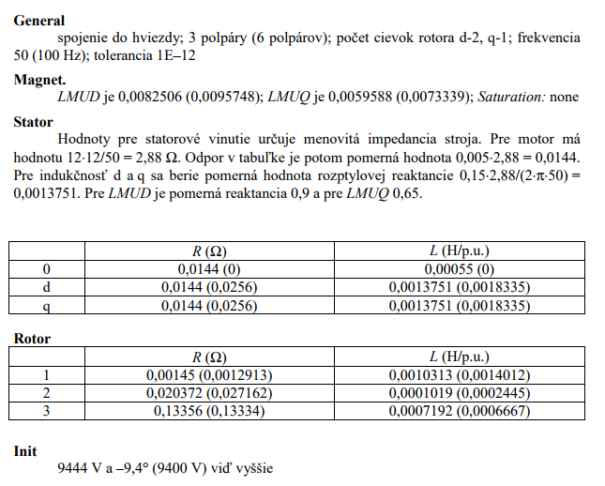
Parametre modelu

Slide 23
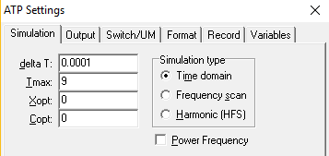
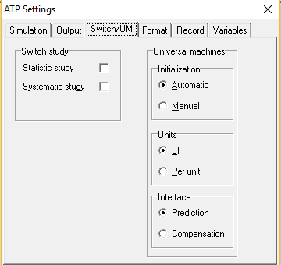
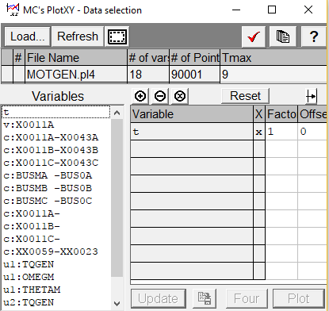
Simulácia a vyhodnotenie
Po nastavení všetkých parametrov jednotlivých prvkov a nastavení ATP/settings alebo F3 podľa obrázka spustíme meranie pomocou ATP/run ATP alebo F2. Po výpočte programu zvolíme tlačidlo ATP/run PlotXY, kde sa nám zobrazí nasledujúce okno :

Slide 24
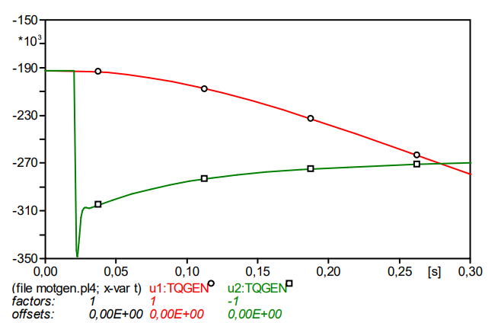
Simulácia a vyhodnotenie
Obr. 1. Priebeh mechanických momentov motora (u1) a generátora (u2)

Slide 25
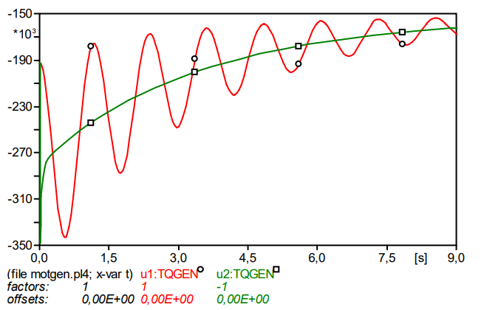
Simulácia a vyhodnotenie
Obr. 2. Priebeh mechanických momentov motora (u1) a generátora (u2) do času ustaľovania

Slide 26
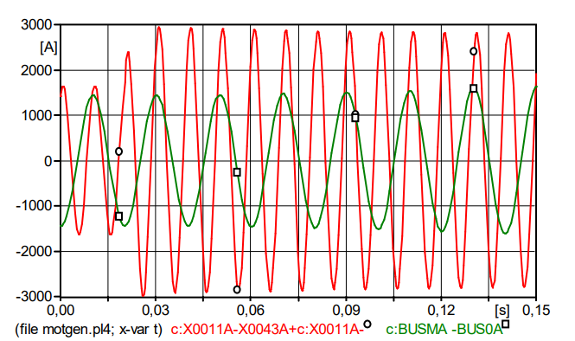
Simulácia a vyhodnotenie
Obr. 3. Priebeh prúdov motora BUSMA-BUS0A a generátora na počiatku prechodného deja

Slide 27
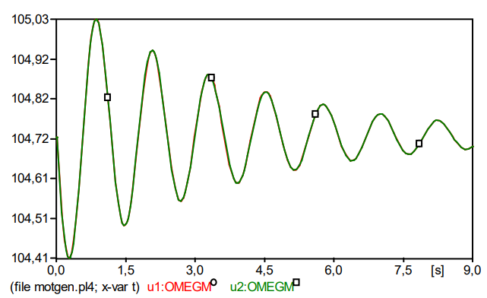
Simulácia a vyhodnotenie
Obr. 4. Priebeh otáčok motora a generátora počas prechodného deja

Slide 28
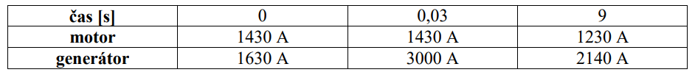
Vyhodnotenie modelu motorgenerátora
Na Obr. 3. sú zobrazené priebehy prúdov statorov strojov na začiatku prechodného deja. Prúd motora narastá pozvoľne, prúd generátora skokom a potom mierne klesá. Rovnako je viditeľná rozdielna frekvencia strojov. Porovnanie amplitúd prúdov v časoch uvádza nesledujúca tabuľka. Zvýšenie zaťaženia paradoxne spôsobí v ustálenom stave pokles prúdu do záťaže a zo siete a tomu taktiež zodpovedá pokles veľkosti mechanického momentu na Obr. 2. Mechanická rýchlosť je pritom pri oboch strojoch rovnaká, ako ukazuje Obr. 3.

Slide 29
Samostatne pracujúci synchrónny generátor
Modelu SM59, v porovnaní s motorgenerátorom, sa otáčky so zaťažením znížia a to z dôvodu, že otáčky motorgenerátora sú dané frekvenciou siete
Pri nasledujúcom modeli je možné pomocou TACS prvku meniť iba budenia alebo mechanický výkon
Na modeli SM59 budeme modelovať rovnaký prechodný dej ako pri motorgenerátore

Slide 30
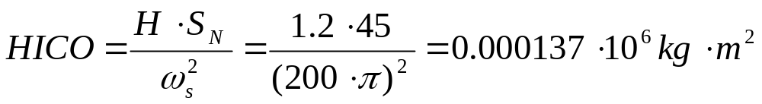
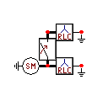
Schéma zapojenia a parametre prvkov
Parametre SM59 zadávame podľa vyššie uvedenej tabuľky. Pre moment zotrvačnosti, označený HICO, pri časovej konštante H, platí:
Schéma zapojenia v ATPdraw

Slide 31
Simulácia a vyhodnotenie
Nastavenie v ATP/Settings ostáva rovnaké, v porovnaní s predošlým príkladom a postup opakujeme rovnako ako pri motorgenerátore.

Slide 32
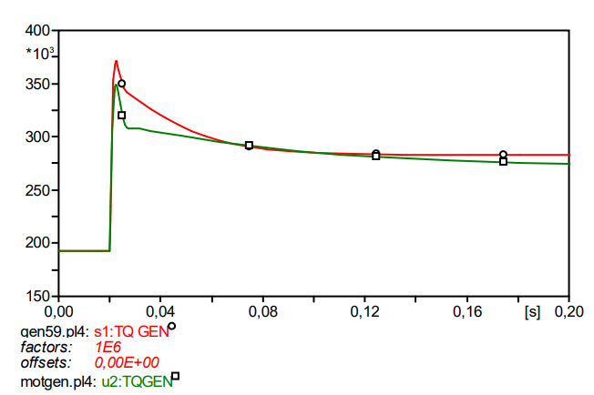
Simulácia a vyhodnotenie
Porovnanie priebehov mechanického momentu samostatne pracujúceho stroja a motorgenerátora

Slide 33
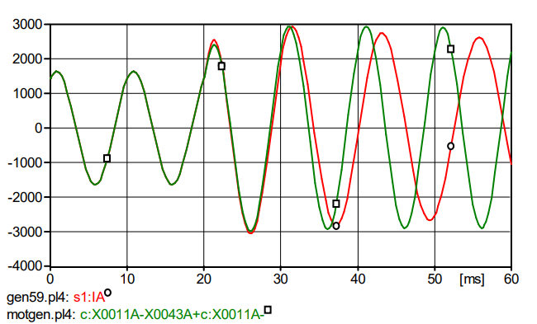
Simulácia a vyhodnotenie
Priebeh statorového prúdu samostatne pracujúceho stroja a motorgenerátora

Slide 34
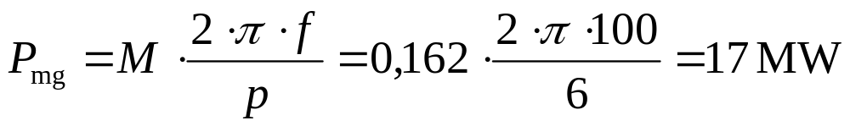
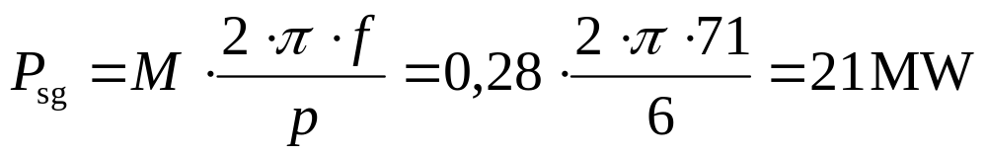
Vyhodnotenie modelu samostatného synchrónneho motora
Z uvedených grafov vyplýva, že po 9 sekundách prechodného deja klesne mechanický moment z 0,193 MNm na 0,162 MNm, zatiaľ čo na generátore vzrastie na hodnotu 0,28 MNm. Porovnanie prúdov statora ukazuje, ako po zmene zaťaženia začína na generátore klesať frekvencia prúdu a po 9 sekundách klesne frekvencia zo 100 Hz na asi 71 Hz. Tomu zodpovedá, v prípade motorgenerátora, mechanický výkon P_{mg} a pre samostatne pracujúci generátor výkon P_{sg}:

Slide 35
Porovnanie UM a SM59
V prípade potreby regulácie budenia alebo výkonu stroja sa použije model SM59 s riadením TACS
Pri modeli SM59 postačujú bežné údaje stroja, UM potrebuje ďalšie výpočty
Pre vyrovnanie otáčok po utíchnutí prechodného deja je pri SM59 potrebný samostatne pracujúci regulátor otáčok

Slide 36
ĎAKUJEM ZA POZORNOSŤ

